Slide 1
Клод Моне
(1840—1926)
ИМПРЕССИОНИЗМ
Учитель ИЗО ,МХК. МАОУ Ильинской СОШ Лебедь С.Г
900igr.net

Slide 2
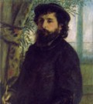
Клод Моне (1840—1926)
Французский живописец-пейзажист, один из основателей импрессионизма. Творческий метод Моне сформировался в процессе самостоятельной работы на пленэре.
Моне изобрел свою собственную живописную систему, отличительная особенность которой состоит в том, что в картине отсутствуют четкие контуры предметов и постепенный переход от света к тени; при этом вся картина — и фигуры, и пейзаж — является сочетанием цветовых пятен.
Notes:
Клод Оскар Моне родился 14 ноября 1840 г. в Париже, в семье бакалейщика. Юные годы Оскара прошли в Гавре. Свою творческую деятельность юный Моне начал с рисования карикатур, которые выставлялись в витрине гаврского окантовщика, а первые уроки живописи получил у пейзажиста Э. Будена, скитаясь с ним по побережью и постигая приемы работы на пленэре.
В 1859 г., получив от отца необходимые средства, Моне едет в Париж учиться живописи. В 1860 г. Моне посещает академию Сюиса, где сводит знакомство с Камилем Писсарро. В 1861 г. Клода призывают в армию, и он едет в Алжир, однако в 1862 г. из-за болезни возвращается во Францию. Отец вновь отпускает его в Париж, там художник поступает в мастерскую популярного в то время Ш. Глейра, где работает до 1864 г. Но формирование его творческого метода происходит отнюдь не в студии, но в процессе совместной работы на пленэре с близкими ему по духу О. Ренуаром, Ф. Базилем и А. Сислеем. В 1865 и 1866 гг. Моне выставляется в Салоне, и его картины имеют скромный успех. Из ранних работ художника наиболее значительными являются «Завтрак на траве» (1866, ГМИИ), написанный вслед за одноименной картиной Э. Мане, «Терраса в Сент-Адресс», «Женщины в саду» (1867, музей Орсе, Париж).
Это время было очень тяжелым для Моне, крайне стесненного в средствах, постоянно преследуемого кредиторами и даже пытавшегося покончить с собой. Художнику приходится все время переезжать с места на место, то в Гавр, то в Севр, то в Сент-Адресс, то в Париж, где он пишет городские пейзажи. В 1868 г. Моне, выставивший пять картин на Международной выставке маринистов в Гавре, получает серебряную медаль, однако картины в счет долга забирают кредиторы. В 1869 г. Моне живет в деревушке Сен-Мишель, в нескольких километрах от Парижа. Сюда часто приезжает О. Ренуар, и художники работают вместе. Расположенный неподалеку живописный ресторанчик с купальней послужил мотивом для серии пейзажей Моне («Лягушатник»). Между тем жюри Салона продолжает упорно отвергать работы Моне: в период 1867—70 гг. была принята лишь одна картина художника.
В 1870 г. Моне женился на Камилле Донсье; полученное за невесту приданое на некоторое время избавило его от финансовых проблем. Молодые супруги провели медовый месяц в Трувиле, где Моне написал несколько пейзажей.
Трагические события 1870—71 гг. вынуждают художника эмигрировать в Лондон. В Лондоне он встречает Добиньи и Писсарро, с которым работает над видами Темзы и туманами Гайд-парка. Добиньи знакомит Моне с французским торговцем картинами Дюран-Рюэлем, имевшим галерею на Бонд-стрит. В дальнейшем Дюран-Рюэль оказал импрессионистам неоценимую помощь в организации выставок и продаже картин. В 1871 г. Моне узнает о смерти отца и через несколько месяцев уезжает во Францию. По дороге он посещает Голландию, где, пораженный великолепием пейзажей, останавливается на некоторое время и пишет несколько картин.
По возвращении в Париж Моне поселяется в Аржантёе. Художник находит себе дом с садом, где он может заниматься цветоводством, каковое занятие превратилось у него со временем в настоящую страсть. В 1872—75 гг. Моне создает некоторые из лучших своих картин («Дама с зонтиком» («Мадам Моне с сыном»), «Бульвар капуцинок», «Впечатление. Восходящее солнце»). Моне с увлечением живописует Сену. Оборудовав лодку-студию, он плавает по Сене, запечатлевая в этюдах речные пейзажи («Регата в Аржантёе»).
В 1874 г. «Анонимное общество живописцев, художников и граверов», организованное Моне и его друзьями-импрессионистами, проводит выставку, на которой, в частности, была представлена картина Моне «Впечатление. Восходящее солнце». Собственно, по названию этой картины художники-устроители и получили наименование «импрессионистов» (от франц. impression — впечатление). Выставку раскритиковали в печати, да и публика отнеслась к ней негативно. Вторая выставка группы, организованная в мастерской Дюран-Рюэля в 1876 г., также не встретила понимания критики. Моне выставил тогда восемнадцать своих произведений. После провала выставки продавать картины стало крайне трудно, цены упали, и для Моне снова начался период материальных трудностей.
У Моне было несколько богатых покровителей, которые спасали его от кредиторов, покупали и заказывали ему картины. Самым значительным из них был финансист Эрнест Ошеде, с которым Моне познакомился в 1876 г. Вскоре после знакомства Ошеде заказал Моне серию декоративных полотен для своего особняка в Монжероне.
Поздней осенью 1876 г. Моне приезжает в Париж с желанием изобразить виды зимнего города сквозь пелену тумана; своим объектом он решает сделать вокзал Сен-Лазар. С разрешения директора железных дорог он располагается на вокзале и работает дни напролет, результатом чего явилась дюжина полотен, изображающих крупнейший железнодорожный узел Франции («Вокзал Сен-Лазар. Прибытие поезда»). Семь из них в том же году были выставлены на третьей выставке импрессионистов. Уже в эти годы художник проявляет интерес к изображению одного и того же мотива под разным углом зрения.
В 1877 г. состоялась третья выставка импрессионистов, в 1879 г. — четвертая. Публика по-прежнему враждебно относится к этому направлению, и материальное положение Моне, снова осаждаемого кредиторами, кажется безнадежным. Вследствие этого он перевозит семью из Аржантёя в Ветёй, где живет вместе с четой Ошеде и пишет несколько великолепных пейзажей с видами окрестностей («Сад художника в Ветёе»).
В 1879 г. после долгой болезни умирает Камилла. Моне остается один с двумя детьми.
В 1880 г. в зале журнала «Ви Модерн», принадлежащего издателю и коллекционеру Жоржу Шарпантье, открывается выставка восемнадцати картин Моне. Она приносит художнику долгожданный успех. Продажа картин с этой выставки позволяет Моне поправить свое материальное положение.
В 1880-е гг. Моне часто ездит в Нормандию, куда его влечет природа, море и особая атмосфера этой земли. Там он работает, живя то в Дьеппе, то в Пурвиле, то в Этрета, то в Бель-Иле и создает целый ряд великолепных пейзажей («Ворота Маннпор в Этрета»). В 1883 г. вместе с семьей Ошеде Моне переезжает в Живерни (местечко в 80 км к северу от Парижа). В следующем году художник совершает путешествие в Италию, в Бордигеру («Бордигера. Италия»). В 1888 г. Моне работает в Антибе.
В 1889 г. Моне добивается наконец настоящего и прочного успеха: в галерее торговца картинами Жоржа Пти одновременно с выставкой работ скульптора О. Родена организуется ретроспективная выставка Моне, на которой выставляются сто сорок пять его работ, с 1864 по 1889 гг. Моне становится известным и уважаемым живописцем.
В Живерни Моне прожил 43 года, до самой своей смерти. Художник снял дом у некоего нормандского помещика, купил соседний участок земли с прудом и разбил два сада: один в традиционном французском стиле, другой — экзотический, так называемый «Сад на воде». Сад стал любимым детищем Моне; мотивы «сада в Живерни» занимают большое место в творчестве художника («Сад ирисов в Живерни», «Дорожка в саду Живерни», «Пруд с кувшинками», «Японский мостик»).
В 1892 г. Моне женится на Алисе Ошеде, в которую он был влюблен в течение многих лет. В 1888 г. Моне начинает цикл «Стога» («Стог сена. Закат») — первую большую серию картин, где художник пытается запечатлеть нюансы освещения, меняющегося в зависимости от времени суток и погоды. Он работает одновременно на нескольких холстах, переходя от одного к другому по мере изменения световых эффектов. Эта серия имела большой успех. К опыту «Стогов» Моне возвращается в новой серии — «Тополя» («Тополя на Эпте»). Эта серия, выставленная в галерее Дюран-Рюэля в 1892 г., также имела большой успех, но еще более восторженно была встречена большая серия «Руанский собор» («Руанский собор. Симфония в сером и красном»), над которой Моне работал в 1892 и 1893 гг. Последовательно отображая перемену освещения от утренней зари до вечерних сумерек, художник написал пятьдесят видов величественного готического фасада. (Подробнее об этой серии см. «статью».)
В 1902 г. в Живерни Моне начинает цикл «Кувшинки» («Кувшинки. Облака»), над которым будет работать до самой смерти.
Начало нового столетия застает Моне в Лондоне; художник снова пишет здание лондонского Парламента («Здание Парламента. Закат») и целый ряд картин, объединенных одним мотивом — туманом. С 1899 по 1901 гг. Моне трижды ездит в Великобританию и в 1904 г. выставляет в галерее Дюран-Рюэля тридцать семь видов Лондона («Мост Ватерлоо. Закат»). Летом он возвращается к «Кувшинкам» и в феврале следующего года участвует в большой выставке импрессионистов, организованной Дюран-Рюэлем в Лондоне, выставив 55 своих работ.
В 1908 г. Моне отправляется в свое предпоследнее путешествие: едет вместе с женой в Венецию. Художник провел в Венеции два месяца. По возвращении во Францию он продолжает работу над венецианскими пейзажами, которые выставит лишь в 1912 г.
В конце жизни Моне перенес тяжелые утраты: в 1911 г. умерла жена Алиса, тремя годами позже — старший сын Жан. Начиная с 1908 г. Моне испытывал серьезные проблемы со зрением. Однако продолжал писать до последних дней.
5 декабря 1926 г. Моне умер.
Изображения

Slide 3
Клод Моне (1840—1926)
Моне писал, главным образом, пейзажи. В поисках новых впечатлений художник оборудовал лодку-студию, в которой плавал по Сене. В поздний период творчества, завоевав признание и получив необходимые средства, снял усадьбу в сельской местности, разбил великолепные сады, где и писал с натуры. Стремясь запечатлеть переходные состояния природы, создавал серии картин-вариаций на один сюжетный мотив. Моне много путешествовал по Франции, а также за границей: ездил в Англию, Италию, Голландию, Швейцарию, Норвегию.
Notes:
Клод Оскар Моне родился 14 ноября 1840 г. в Париже, в семье бакалейщика. Юные годы Оскара прошли в Гавре. Свою творческую деятельность юный Моне начал с рисования карикатур, которые выставлялись в витрине гаврского окантовщика, а первые уроки живописи получил у пейзажиста Э. Будена, скитаясь с ним по побережью и постигая приемы работы на пленэре.
В 1859 г., получив от отца необходимые средства, Моне едет в Париж учиться живописи. В 1860 г. Моне посещает академию Сюиса, где сводит знакомство с Камилем Писсарро. В 1861 г. Клода призывают в армию, и он едет в Алжир, однако в 1862 г. из-за болезни возвращается во Францию. Отец вновь отпускает его в Париж, там художник поступает в мастерскую популярного в то время Ш. Глейра, где работает до 1864 г. Но формирование его творческого метода происходит отнюдь не в студии, но в процессе совместной работы на пленэре с близкими ему по духу О. Ренуаром, Ф. Базилем и А. Сислеем. В 1865 и 1866 гг. Моне выставляется в Салоне, и его картины имеют скромный успех. Из ранних работ художника наиболее значительными являются «Завтрак на траве» (1866, ГМИИ), написанный вслед за одноименной картиной Э. Мане, «Терраса в Сент-Адресс», «Женщины в саду» (1867, музей Орсе, Париж).
Это время было очень тяжелым для Моне, крайне стесненного в средствах, постоянно преследуемого кредиторами и даже пытавшегося покончить с собой. Художнику приходится все время переезжать с места на место, то в Гавр, то в Севр, то в Сент-Адресс, то в Париж, где он пишет городские пейзажи. В 1868 г. Моне, выставивший пять картин на Международной выставке маринистов в Гавре, получает серебряную медаль, однако картины в счет долга забирают кредиторы. В 1869 г. Моне живет в деревушке Сен-Мишель, в нескольких километрах от Парижа. Сюда часто приезжает О. Ренуар, и художники работают вместе. Расположенный неподалеку живописный ресторанчик с купальней послужил мотивом для серии пейзажей Моне («Лягушатник»). Между тем жюри Салона продолжает упорно отвергать работы Моне: в период 1867—70 гг. была принята лишь одна картина художника.
В 1870 г. Моне женился на Камилле Донсье; полученное за невесту приданое на некоторое время избавило его от финансовых проблем. Молодые супруги провели медовый месяц в Трувиле, где Моне написал несколько пейзажей.
Трагические события 1870—71 гг. вынуждают художника эмигрировать в Лондон. В Лондоне он встречает Добиньи и Писсарро, с которым работает над видами Темзы и туманами Гайд-парка. Добиньи знакомит Моне с французским торговцем картинами Дюран-Рюэлем, имевшим галерею на Бонд-стрит. В дальнейшем Дюран-Рюэль оказал импрессионистам неоценимую помощь в организации выставок и продаже картин. В 1871 г. Моне узнает о смерти отца и через несколько месяцев уезжает во Францию. По дороге он посещает Голландию, где, пораженный великолепием пейзажей, останавливается на некоторое время и пишет несколько картин.
По возвращении в Париж Моне поселяется в Аржантёе. Художник находит себе дом с садом, где он может заниматься цветоводством, каковое занятие превратилось у него со временем в настоящую страсть. В 1872—75 гг. Моне создает некоторые из лучших своих картин («Дама с зонтиком» («Мадам Моне с сыном»), «Бульвар капуцинок», «Впечатление. Восходящее солнце»). Моне с увлечением живописует Сену. Оборудовав лодку-студию, он плавает по Сене, запечатлевая в этюдах речные пейзажи («Регата в Аржантёе»).
В 1874 г. «Анонимное общество живописцев, художников и граверов», организованное Моне и его друзьями-импрессионистами, проводит выставку, на которой, в частности, была представлена картина Моне «Впечатление. Восходящее солнце». Собственно, по названию этой картины художники-устроители и получили наименование «импрессионистов» (от франц. impression — впечатление). Выставку раскритиковали в печати, да и публика отнеслась к ней негативно. Вторая выставка группы, организованная в мастерской Дюран-Рюэля в 1876 г., также не встретила понимания критики. Моне выставил тогда восемнадцать своих произведений. После провала выставки продавать картины стало крайне трудно, цены упали, и для Моне снова начался период материальных трудностей.
У Моне было несколько богатых покровителей, которые спасали его от кредиторов, покупали и заказывали ему картины. Самым значительным из них был финансист Эрнест Ошеде, с которым Моне познакомился в 1876 г. Вскоре после знакомства Ошеде заказал Моне серию декоративных полотен для своего особняка в Монжероне.
Поздней осенью 1876 г. Моне приезжает в Париж с желанием изобразить виды зимнего города сквозь пелену тумана; своим объектом он решает сделать вокзал Сен-Лазар. С разрешения директора железных дорог он располагается на вокзале и работает дни напролет, результатом чего явилась дюжина полотен, изображающих крупнейший железнодорожный узел Франции («Вокзал Сен-Лазар. Прибытие поезда»). Семь из них в том же году были выставлены на третьей выставке импрессионистов. Уже в эти годы художник проявляет интерес к изображению одного и того же мотива под разным углом зрения.
В 1877 г. состоялась третья выставка импрессионистов, в 1879 г. — четвертая. Публика по-прежнему враждебно относится к этому направлению, и материальное положение Моне, снова осаждаемого кредиторами, кажется безнадежным. Вследствие этого он перевозит семью из Аржантёя в Ветёй, где живет вместе с четой Ошеде и пишет несколько великолепных пейзажей с видами окрестностей («Сад художника в Ветёе»).
В 1879 г. после долгой болезни умирает Камилла. Моне остается один с двумя детьми.
В 1880 г. в зале журнала «Ви Модерн», принадлежащего издателю и коллекционеру Жоржу Шарпантье, открывается выставка восемнадцати картин Моне. Она приносит художнику долгожданный успех. Продажа картин с этой выставки позволяет Моне поправить свое материальное положение.
В 1880-е гг. Моне часто ездит в Нормандию, куда его влечет природа, море и особая атмосфера этой земли. Там он работает, живя то в Дьеппе, то в Пурвиле, то в Этрета, то в Бель-Иле и создает целый ряд великолепных пейзажей («Ворота Маннпор в Этрета»). В 1883 г. вместе с семьей Ошеде Моне переезжает в Живерни (местечко в 80 км к северу от Парижа). В следующем году художник совершает путешествие в Италию, в Бордигеру («Бордигера. Италия»). В 1888 г. Моне работает в Антибе.
В 1889 г. Моне добивается наконец настоящего и прочного успеха: в галерее торговца картинами Жоржа Пти одновременно с выставкой работ скульптора О. Родена организуется ретроспективная выставка Моне, на которой выставляются сто сорок пять его работ, с 1864 по 1889 гг. Моне становится известным и уважаемым живописцем.
В Живерни Моне прожил 43 года, до самой своей смерти. Художник снял дом у некоего нормандского помещика, купил соседний участок земли с прудом и разбил два сада: один в традиционном французском стиле, другой — экзотический, так называемый «Сад на воде». Сад стал любимым детищем Моне; мотивы «сада в Живерни» занимают большое место в творчестве художника («Сад ирисов в Живерни», «Дорожка в саду Живерни», «Пруд с кувшинками», «Японский мостик»).
В 1892 г. Моне женится на Алисе Ошеде, в которую он был влюблен в течение многих лет. В 1888 г. Моне начинает цикл «Стога» («Стог сена. Закат») — первую большую серию картин, где художник пытается запечатлеть нюансы освещения, меняющегося в зависимости от времени суток и погоды. Он работает одновременно на нескольких холстах, переходя от одного к другому по мере изменения световых эффектов. Эта серия имела большой успех. К опыту «Стогов» Моне возвращается в новой серии — «Тополя» («Тополя на Эпте»). Эта серия, выставленная в галерее Дюран-Рюэля в 1892 г., также имела большой успех, но еще более восторженно была встречена большая серия «Руанский собор» («Руанский собор. Симфония в сером и красном»), над которой Моне работал в 1892 и 1893 гг. Последовательно отображая перемену освещения от утренней зари до вечерних сумерек, художник написал пятьдесят видов величественного готического фасада. (Подробнее об этой серии см. «статью».)
В 1902 г. в Живерни Моне начинает цикл «Кувшинки» («Кувшинки. Облака»), над которым будет работать до самой смерти.
Начало нового столетия застает Моне в Лондоне; художник снова пишет здание лондонского Парламента («Здание Парламента. Закат») и целый ряд картин, объединенных одним мотивом — туманом. С 1899 по 1901 гг. Моне трижды ездит в Великобританию и в 1904 г. выставляет в галерее Дюран-Рюэля тридцать семь видов Лондона («Мост Ватерлоо. Закат»). Летом он возвращается к «Кувшинкам» и в феврале следующего года участвует в большой выставке импрессионистов, организованной Дюран-Рюэлем в Лондоне, выставив 55 своих работ.
В 1908 г. Моне отправляется в свое предпоследнее путешествие: едет вместе с женой в Венецию. Художник провел в Венеции два месяца. По возвращении во Францию он продолжает работу над венецианскими пейзажами, которые выставит лишь в 1912 г.
В конце жизни Моне перенес тяжелые утраты: в 1911 г. умерла жена Алиса, тремя годами позже — старший сын Жан. Начиная с 1908 г. Моне испытывал серьезные проблемы со зрением. Однако продолжал писать до последних дней.
5 декабря 1926 г. Моне умер.
Изображения

Slide 4
Клод Моне (1840—1926)
В 1874 г. «Анонимное общество живописцев, художников и граверов», организованное Моне и его друзьями-импрессионистами, проводит выставку, на которой, в частности, была представлена картина Моне «Впечатление. Восходящее солнце». Собственно, по названию этой картины художники-устроители и получили наименование «импрессионистов» (от франц. impression — впечатление).

Slide 5
Клод Моне (1840—1926)
Выставка была раскритикована в печати: «дерзкий вызов прекрасному», «оскорбление общественного вкуса», «ничего общего с красотой реальной природы» — так характеризовали эту работу Моне современные критики. Художник, действительно, не стремится механически воспроизводить природу. Сложной мозаикой мазков и красочных пятен он создает ее живой изменчивый образ, пронизанный его субъективным видением.

Slide 6
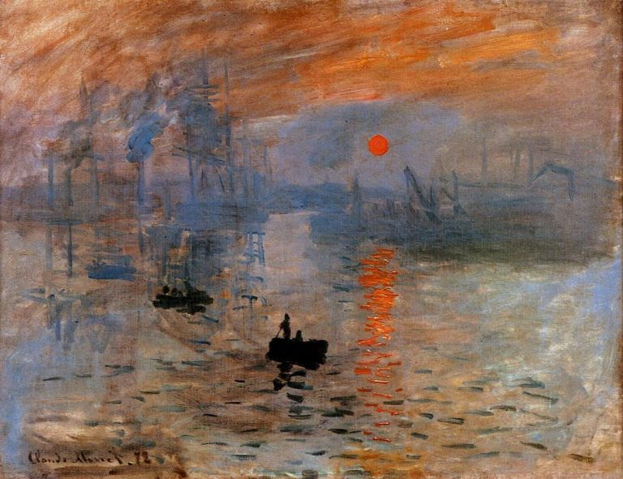
Впечатление. Восходящее солнце . 1872. Музей Мармоттан, Париж

Slide 7
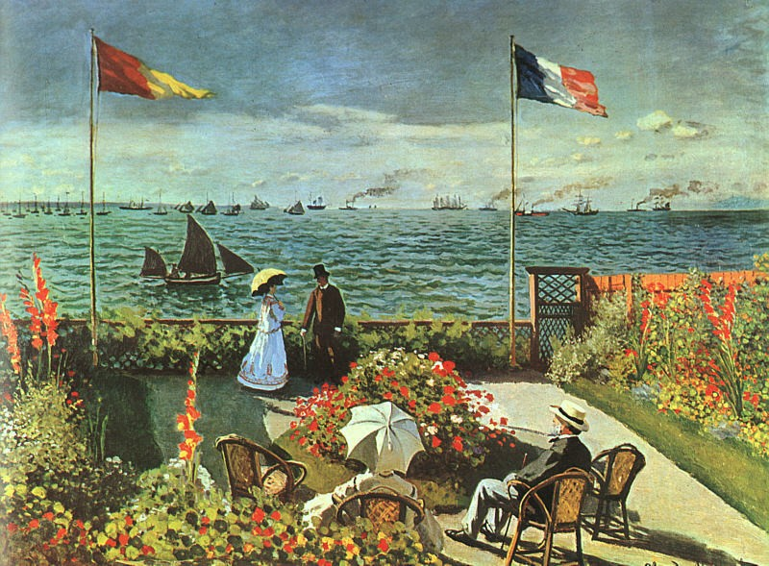
Терраса в Сент-Адресс . 1867.Метрополитен-музей, Нью-Йорк
Notes:
Сент-Адресс — деревня в Нормандии в устье Сены, в четырех километрах от Гавра. В 1866—68 гг. Моне подолгу жил тут у своей тетки мадам Лекадр, работая на пленэре. Здесь им написаны «Пляж в Сент-Адресс» и знаменитая «Терраса в Сент-Адресс». В письме Базилю от 25 июня 1867 г. художник писал: «Я подготовил себе массу работы, у меня начато около 20 полотен, несколько великолепных морских пейзажей, несколько фигур и видов сада. Кроме того, в числе марин я пишу парусные гонки в Гавре, с большим количеством публики на берегу и рейдом, заполненным маленькими парусами… Я здесь уже 15 дней, я счастлив и пребываю в превосходном расположении духа. Все здесь добры ко мне и восхищаются каждым мазком моей кисти». Разумеется, среди почитателей таланта Моне были лица, которых он изобразил на картине: отец художника Адольф сидит в кресле справа на переднем плане. Чуть левее, спиной к зрителю, под зонтиком устроилась тетка Моне, мадам Лекадр. У балюстрады, в компании молодого человека, стоит дальняя родственница художника Жанна Маргарита. В этой работе Моне удалось совместить морской пейзаж и сцену из светской жизни.

Slide 8
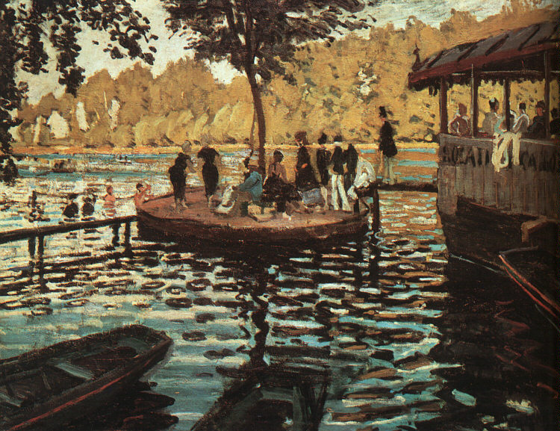
Лягушатник . 1869.Метрополитен-музей, Нью-Йорк
«Лягушатник» — плавучее кафе на Сене, расположенное недалеко от Буживаля, рядом с которым помещалась купальня и прокат лодок. Это веселое место, хорошо известное парижской богеме, и трактир, заслуживший скандальную репутацию, были излюбленной темой «желтой» прессы. Художники любили приезжать сюда на этюды, поскольку здесь не было недостатка в сюжетах и моделях.
Notes:
«Лягушатник» — плавучее кафе на Сене, расположенное недалеко от Буживаля, рядом с которым помещалась купальня и прокат лодок. Это веселое место, хорошо известное парижской богеме, и трактир, заслуживший скандальную репутацию, были излюбленной темой «желтой» прессы. Художники любили приезжать сюда на этюды, поскольку здесь не было недостатка в сюжетах и моделях. Летом 1869 г. в Буживале вместе работали на пленэре Клод Моне и Огюст Ренуар. В один из солнечных дней оба написали один и тот же мотив: яркий солнечный день, веселые блики на воде, праздные фигуры, шатающиеся взад-вперед по длинному деревянному настилу, соединяющему плавучую платформу с берегом, деревянные лодки на переднем плане, покачивающиеся на легких волнах, создаваемых купающейся публикой. Картина была представлена на суд жюри Салона 1870 г., что, учитывая скандальность изображенного заведения, было воспринято как эпатаж. Нельзя не отметить и новаторство живописной манеры художника: использование широких быстрых мазков, а также мазков поменьше, в виде точек и запятых, передающих сверкающую атмосферу и движение воды. То, что было принято академиками за «небрежность, незавершенность», было новым творческим методом, основы которого постигались именно тогда.

Slide 9
Моне постоянно обновлял свою живописную технику. В начале творческого пути, работая над морским пейзажем на пляже Гавра, он использовал шпатель, впоследствии не раз прибегая к этому приему. В 1860-е гг., изображая голландские каналы, художник учился передавать цветовые рефлексы и блики света на водной глади. Он проявлял большую стилистическую свободу, мотив всегда был для него не более чем поводом для передачи мимолетного впечатления. Моне использовал яркие, насыщенные оттенки контрастных цветов: голубого, зеленого, оранжевого — в весьма необычных цветовых сочетаниях, погружая свои композиции в рассеянный обволакивающий свет.

Slide 10
Художник раскладывал сложные тона на чистые цвета, которые наносил на холст отдельными мазками, порой широкими и размашистыми, порой мелкими и стремительными; в глазной сетчатке зрителя происходило их оптическое смешение и фокусировалось изображение — образы словно оживали. Так что, отчетливо различая каждую деталь, мы одновременно воспринимаем все в целом, улавливая общее впечатление.
На картине «Регата в Аржантёе» Моне демонстрирует блестящую живописную технику: его раздельные точные мазки передают вибрацию цветовых рефлексов на зыбкой водной поверхности.

Slide 11
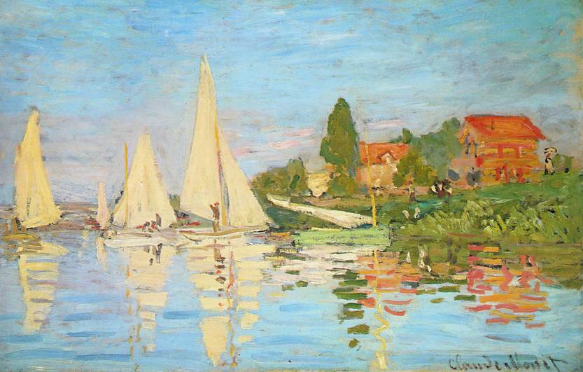
Регата в Аржантёе . Около 1872 .Музей Орсе, Париж

Slide 12
В апреле 1874 г. состоялась первая выставка «Анонимного общества художников, живописцев, скульпторов, граверов и пр.», объединившее художников, некоторое время спустя получивших наименование импрессионистов. Клод Моне представил на ней девять работ. Одна из них, «Бульвар капуцинок», была написана из окна того самого дома (ателье фотографа Надара, Бульвар Капуцинок, 35), где, собственно, и проходила выставка.

Slide 13
Художнику удалось передать ощущение суетной жизни парижского бульвара. Маленькими мазками темной краски легко обозначены фигурки людей, словно копошащихся внизу. Журналист Эрнест Шено по поводу этой картины писал: «Никогда еще оживление на улице, этот муравейник людей на асфальте, экипажи на дороге, шелест деревьев, полных пыли и света; никогда еще неуловимость, быстротечность, мгновенность движения не были так верно переданы, как на необыкновенной картине «Бульвар Капуцинок».

Slide 14
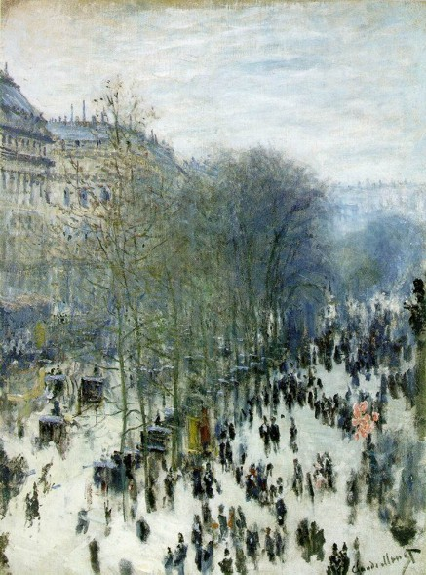
Бульвар капуцинок . 1873 . Музей искусства Нельсона-Аткинса, Канзас-Сити

Slide 15
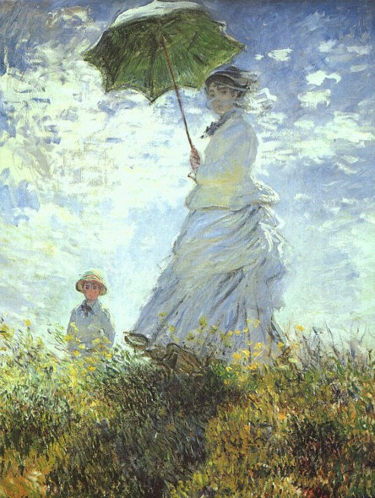
Дама с зонтиком (Мадам Моне с сыном) . 1875 . Национальная галерея искусства, Вашингтон
В 1865 г. Моне встретил Камиллу Донсье, которая на ближайшие четырнадцать лет стала его любимой моделью, а в 1870 г. — его первой женой. Она родила художнику двух сыновей — Жана (1867) и Мишеля (1878), которых Моне также нередко изображал на своих полотнах.

Slide 16
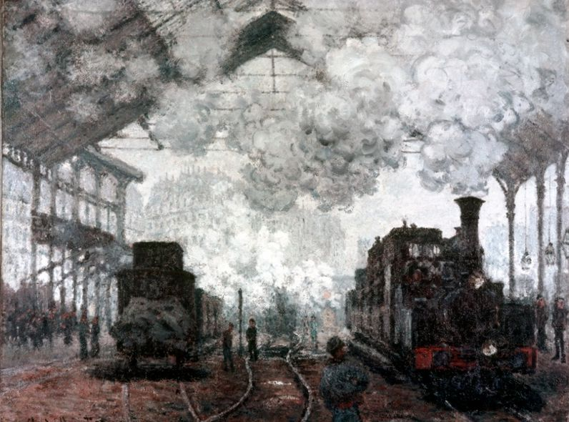
Вокзал Сен-Лазар. Прибытие поезда . 1877. Художественный музей Фогг, Гарвард
Notes:
На мотив вокзала Сен-Лазар Моне исполнил свыше десяти картин, семь из которых, в том числе и эта, были выставлены на 3-ей выставке импрессионистов в 1877 г. В январе 1877 г. Моне получил разрешение работать в помещении вокзала Сен-Лазар. Благодаря финансовой помощи своего друга Гюстава Кайботта, художника и коллекционера, Моне снял крохотную квартирку на улице Монси, расположенной неподалеку от вокзала. Художнику была предоставлена полная свобода действий. Движение поездов на время приостанавливалось, и он мог хорошо видеть платформы, топки дымящих паровозов, которые были заполнены углем — чтобы из труб вовсю валил пар. Моне прочно «обосновался» на вокзале, пассажиры наблюдали за ним с почтением и трепетом.
Во времена Моне железная дорога была символом современной жизни, равно как и лодочные прогулки, поездки в Париж, оживленные столичные бульвары, развевающиеся флаги на улицах в дни национальных праздников. Для Моне Сен-Лазар был не просто вокзалом — сюда приходили поезда из Нормандии, на одном из которых он прибыл в Париж из Гавра, отсюда отправлялись поезда на Буживаль, Лувесьенн, Ветёй — излюбленные места творчества импрессионистов.
Поскольку облик вокзала постоянно менялся, на «натуре» Моне делал лишь эскизы, а по ним в мастерской писал уже сами картины. На полотне мы видим большую железнодорожную станцию, покрытую навесом, укрепленным на железных столбах. Слева и справа находятся платформы: один путь предназначается для пригородных поездов, другой — для поездов дальнего следования. Особая атмосфера передается через контраст тусклого освещения внутри станции и яркого ослепительного уличного света. Клубы дыма и пара, рассеянные по всему холсту, уравновешивают контрастные полосы освещения. Дым просачивается повсюду, сияющие облака клубятся на фоне едва различимых силуэтов зданий. Густой пар словно придает форму массивным башням, прикрывая их легкой вуалью, подобной тончайшей паутине. Картина написана в нежных приглушенных тонах с тончайшими переходами оттенков. Стремительные точные мазки в форме запятых, характерные для того времени, воспринимаются как мозаика, у зрителя создается впечатление, что пар то рассеивается, то сгущается.

Slide 17
На мотив вокзала Сен-Лазар Моне исполнил свыше десяти картин, семь из которых, в том числе и эта, были выставлены на 3-ей выставке импрессионистов в 1877 г. В январе 1877 г. Моне получил разрешение работать в помещении вокзала Сен-Лазар. Благодаря финансовой помощи своего друга Гюстава Кайботта, художника и коллекционера, Моне снял крохотную квартирку на улице Монси, расположенной неподалеку от вокзала. Художнику была предоставлена полная свобода действий. Движение поездов на время приостанавливалось, и он мог хорошо видеть платформы, топки дымящих паровозов, которые были заполнены углем — чтобы из труб вовсю валил пар. Моне прочно «обосновался» на вокзале, пассажиры наблюдали за ним с почтением и трепетом.

Slide 18
Во времена Моне железная дорога была символом современной жизни, равно как и лодочные прогулки, поездки в Париж, оживленные столичные бульвары, развевающиеся флаги на улицах в дни национальных праздников. Для Моне Сен-Лазар был не просто вокзалом — сюда приходили поезда из Нормандии, на одном из которых он прибыл в Париж из Гавра, отсюда отправлялись поезда на Буживаль, Лувесьенн, Ветёй — излюбленные места творчества импрессионистов.

Slide 19
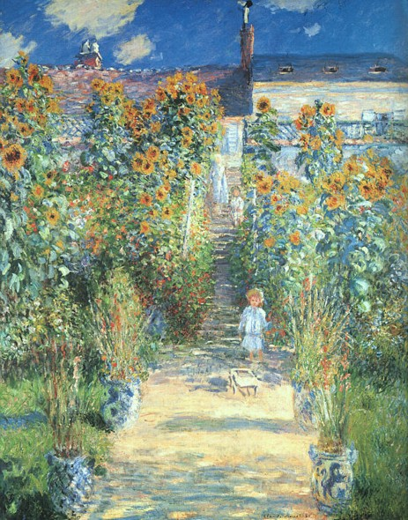
Сад художника в Ветёе . 1880. Национальная галерея искусства, Вашингтон
Ветёй, чудесное местечко на берегу Сены, стал темой многих картин Моне. Сюда семья художника вместе с семьей Ошеде перебралась в 1878 году из Аржантёя. В Ветёе Моне прожил до 1881 года.

Slide 20
В 1880-е гг. Моне часто ездит в Нормандию, куда его влечет природа, море и особая атмосфера этой земли. Там он работает, живя то в Дьеппе, то в Пурвиле, то в Этрета, то в Бель-Иле и создает целый ряд великолепных пейзажей.
Композиция картины выстроена безупречно. Величественная массивная скала с аркой возвышается над горизонтом. Разнонаправленные мелкие пестрые мазки словно раскаляют камень и окрашивают тени, создают переливающиеся блики на зыбкой водной поверхности у подножия скалы

Slide 21
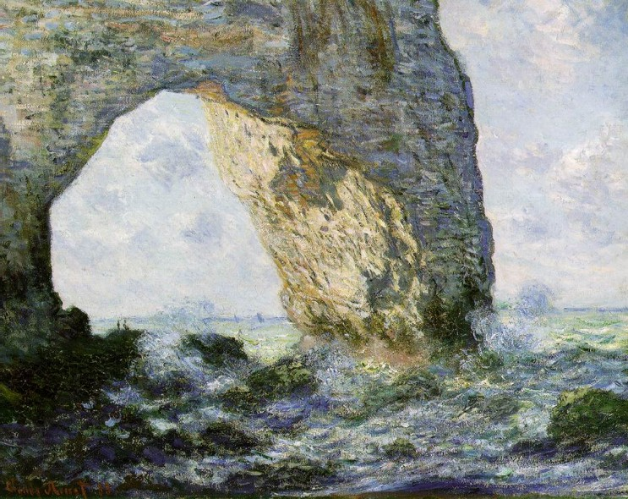
Ворота Маннпор в Этрета . 1883. Метрополитен-музей, Нью-Йорк

Slide 22
Первые месяцы 1884 года Моне провел в Бордигере (Италия). Пораженный яркими насыщенными цветами природы лигурийского побережья, художник изображал апельсиновые и лимонные деревья на фоне синего моря. В этот счастливый период были созданы наиболее красочные его произведения.

Slide 23
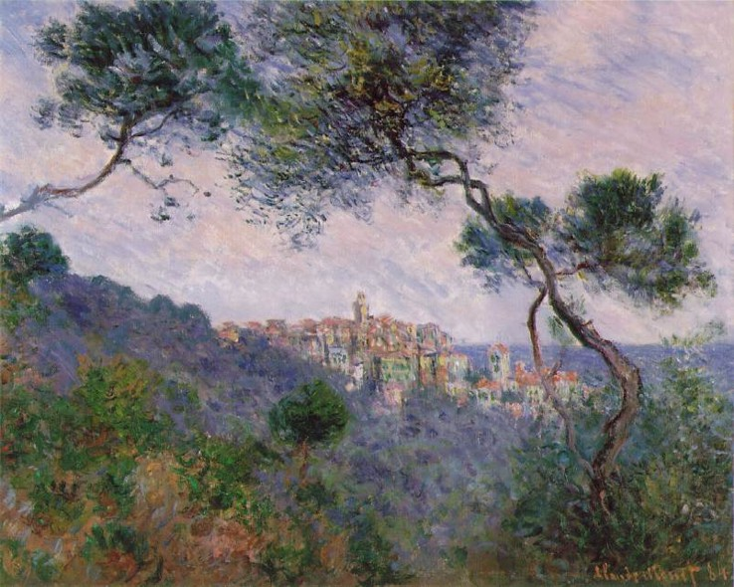
Бордигера. Италия . 1884 . Частная коллекция

Slide 24
В 1888 г. Моне начинает работу над циклом «Стога» — первой большой серией картин, в которой художник пытается запечатлеть нюансы освещения, меняющегося в зависимости от времени суток и погоды. Суть его нового метода такова: художник начинал писать один вид одновременно на нескольких холстах, и на каждом стремился передать состояние природы в строго определенный, довольно краткий период времени, работая над одним полотном порой не более получаса. В следующие дни он продолжал методично писать в той же последовательности, пока все холсты не были закончены.

Slide 25
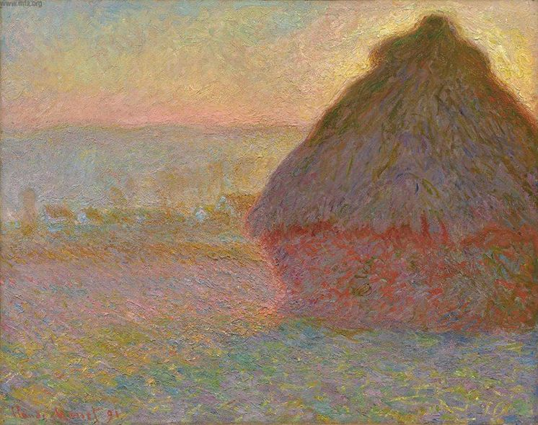
Стог сена. Закат . 1891. Музей изящных искусств, Бостон
Notes:
В 1888 г. Моне начинает работу над циклом «Стога» — первой большой серией картин, в которой художник пытается запечатлеть нюансы освещения, меняющегося в зависимости от времени суток и погоды. Суть его нового метода такова: художник начинал писать один вид одновременно на нескольких холстах, и на каждом стремился передать состояние природы в строго определенный, довольно краткий период времени, работая над одним полотном порой не более получаса. В следующие дни он продолжал методично писать в той же последовательности, пока все холсты не были закончены. «Я упорно работаю над серией стогов сена в различном освещении, — пишет он из Живерни Гюставу Жеффруа. — но в это время года солнце так быстро заходит, что я за ним не поспеваю. Я стал так медленно работать, что просто прихожу в отчаяние, но чем дальше, тем я яснее вижу, как много надо работать, чтобы передать то, что я хочу уловить: «мгновенность» и, главное, атмосферу и свет, разлитый в ней. Теперь мне все больше претит все сделанное чересчур легко и поспешно. А потребность передать то, что я чувствую, становится все настойчивее. Я молю Бога, чтобы у меня как можно дольше сохранилась способность работать, потому что мне кажется, что я еще добьюсь успехов».
Осенью 1890 г. Моне устроил так, чтобы стога, находившиеся неподалеку от его дома, были оставлены на зиму. В последующие несколько месяцев он писал их как минимум тридцать раз — осенью, зимой, весной. Начав работать на пленэре, Моне заканчивал каждое полотно у себя в мастерской, добиваясь гармонии цветов, которая придает картине законченность.
Серия «Стога», состоявшая из двадцати пяти полотен, имела огромный успех. В 1891 г. Моне выставил пятнадцать картин этой серии в галерее Дюран-Рюэля. Все картины были проданы за три дня. Камиль Писсарро в письме своему сыну Люсьену в марте 1891 г. писал: «Покупают только работы Моне, кажется, что их не хватает. Ужаснее всего то, что все хотят иметь «Стога на закате»… Все, что он делает, отправляется в Америку по цене в четыре-пять-шесть тысяч франков».

Slide 26
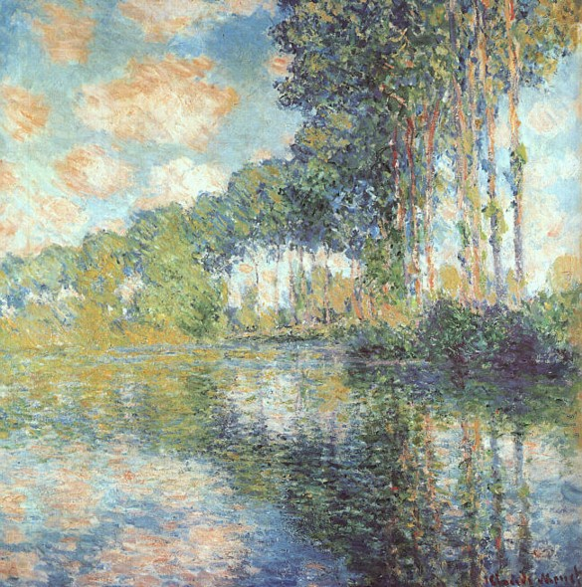
Тополя на Эпте . 1891. Национальная галерея Шотландии, Эдинбург
Notes:
С конца 1880-х гг. Моне начинает писать целые серии картин на один и тот же мотив, пытаясь запечатлеть нюансы освещения, меняющегося в зависимости от времени суток и погоды. Суть его метода такова: художник начинал писать один вид одновременно на нескольких холстах, и на каждом стремился передать состояние природы в строго определенный, довольно краткий период времени, работая над одним полотном порой не более получаса. В следующие дни он продолжал методично писать в той же последовательности, пока все холсты не были закончены. Первой серией картин, написанных в соответствии с новым методом Моне, были «Стога» («Стог сена. Закат»), имевшие у публики большой успех. Летом и осенью 1891 г. Моне работает над очередным циклом, состоящим из двадцати полотен. На этот раз внимание художника привлекли тополя, росшие вдоль левого берега реки Эпте, протекавшей рядом с его поместьем, у края болота. Для удобства наблюдения художник приобрел маленький островок «Крапивный», расположившийся напротив берега с тополями, и проводил здесь все свое время. Вдохновленный успехом «Стогов», Дюран-Рюэль вскоре представил публике пятнадцать картин из серии «Тополя». Семь из них он приобрел сам по цене 4000 франков каждая. «Я очень доволен Вашими новостями с выставки, — пишет Моне в письме к Дюран-Рюэлю. Впрочем, с разных сторон доходят отзывы, что картины произвели эффект».

Slide 27
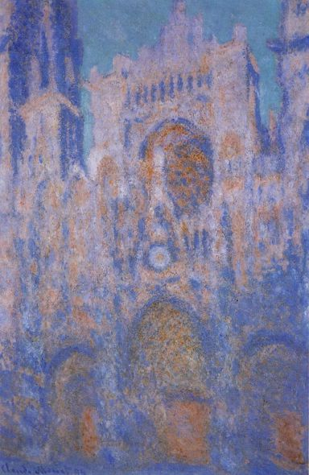
Руанский собор. Симфония в сером и красном . 1894. Национальный музей Уэльса, Кардифф

Slide 28
Руанскому собору посвящена самая большая серия Моне. Она насчитывает пятьдесят полотен, запечатлевших величественный фасад при различных состояниях свето-воздушной среды, т.е. в разную погоду и при разном освещении. Над этой серией художник работал в феврале–апреле 1892 и в те же месяцы 1893 года. Тем не менее все полотна этой серии датированы 1894 годом. В 1895 г. двадцать работ этого цикла были выставлены в галерее Дюран-Рюэля и имели грандиозный успех

Slide 29
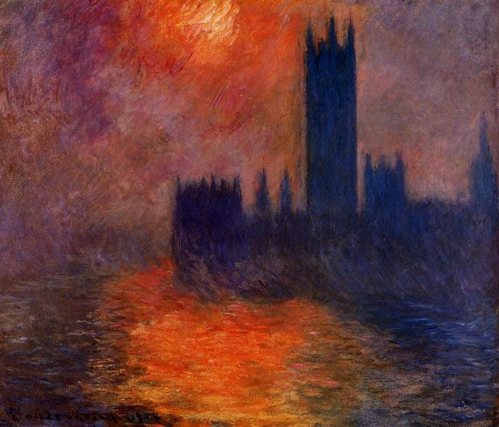
Здание Парламента. Закат . 1904? Кунсихаус, Цюрих
На рубеже веков Моне, уже всемирно признанный художник, трижды предпринимает поездки в Лондон: осенью 1899 г., в феврале 1900 г. и в феврале-апреле 1901 г. Результатом этих поездок явилось более сотни картин. Художника привлек в первую очередь эффект тумана над Темзой («потрясающего тумана», как он пишет в одном из своих писем). Этот мотив доминирует в большинстве его полотен, создавая на них атмосферу мистической загадочности.
Notes:
На рубеже веков Моне, уже всемирно признанный художник, трижды предпринимает поездки в Лондон: осенью 1899 г., в феврале 1900 г. и в феврале-апреле 1901 г. Результатом этих поездок явилось более сотни картин. Художника привлек в первую очередь эффект тумана над Темзой («потрясающего тумана», как он пишет в одном из своих писем). Этот мотив доминирует в большинстве его полотен, создавая на них атмосферу мистической загадочности. «С каждым днем мне все больше нравится писать Лондон», — сообщает он в 1900 г. из Англии своей невестке Бланш. Еще во время первого своего посещения Лондона в 1870—71 гг. Моне написал несколько полотен, изображающих Темзу и здание Парламента. В более поздние годы этот мотив стал одной из самых поэтичных серий. Серия была выставлена в галерее Дюран-Рюэля в 1904 г.

Slide 30
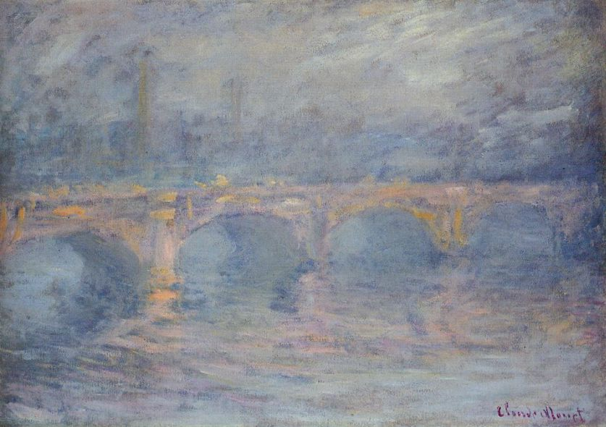
Мост Ватерлоо. Закат . 1904 . Национальная галерея искусства, Вашингтон
Notes:
Начало нового столетия застает Моне в Лондоне; художник снова пишет здание лондонского Парламента («Здание Парламента. Закат») и целый ряд картин, объединенных одним мотивом — туманом. С 1899 по 1901 гг. Моне трижды ездит в Великобританию и в 1904 г. выставляет в галерее Дюран-Рюэля тридцать семь видов Лондона.

Slide 31
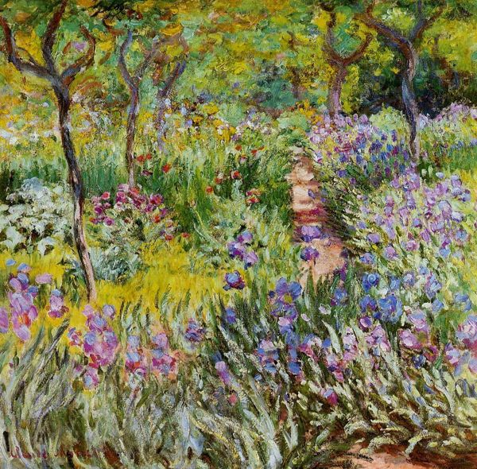
Сад ирисов в Живерни . 1899—1900. Художественная галерея Йельского университета

Slide 32
Получая невероятное наслаждение от общения со своим садом, Моне стремился поделиться своей радостью с друзьями: «В деревне так прекрасно сейчас. Я хотел Вас пригласить приехать сюда полюбоваться цветущим садом: путешествие того стоит, а через две недели все отцветет», — писал он Гюставу Жеффруа

Slide 33
25 мая 1900 г. Клемансо, художественный критик и близкий друг Моне, назвал великолепный сад художника «одним из произведений мастера». Он писал: «С удивительной тонкостью художник света переделал природу таким образом, чтобы она помогала ему в творчестве. Сад был продолжением мастерской. Со всех сторон вас окружает буйство красок, что является хорошей гимнастикой для глаз. Взгляд перескакивает с одного на другое, и от постоянно сменяющих друг друга оттенков зрительный нерв возбуждается все больше, и ничто не может усмирить этот восторг».

Slide 34
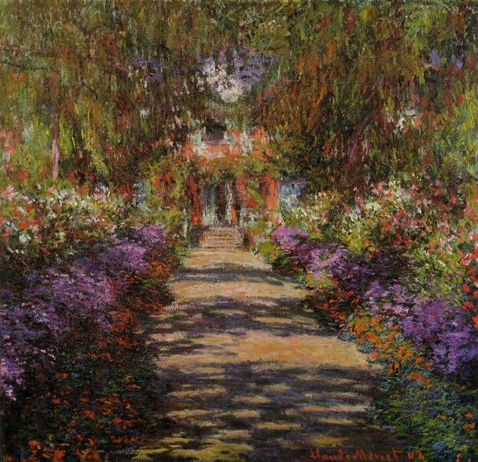
Дорожка в саду Живерни . 1902. Музей истории искусств, Вена
В Живерни Моне прожил 43 года, до самой своей смерти. Художник снял дом у некоего нормандского помещика, купил соседний участок земли с прудом и разбил два сада: один в традиционном французском стиле, другой — экзотический, так называемый «Сад на воде». Сад стал любимым детищем Моне; мотивы «сада в Живерни» занимают большое место в творчестве художника.

Slide 35
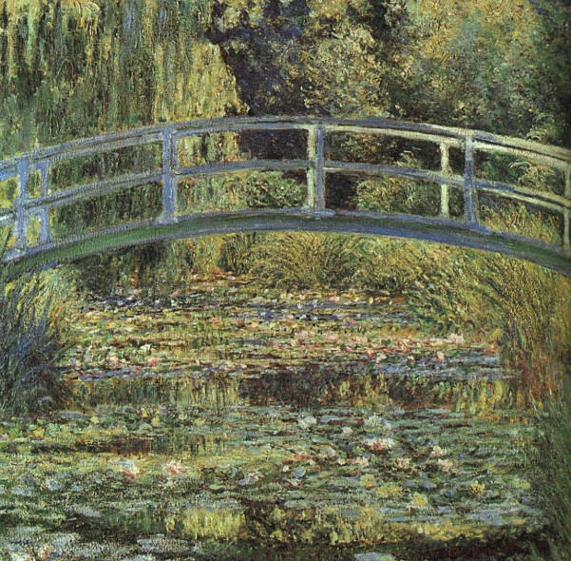
Пруд с кувшинками . 1899. Национальная галерея, Лондон
Notes:
«Водный сад» стал для художника бесконечным источником вдохновения. При его создании отчетливо проявились японские мотивы, которые замечали и отмечали все гости Моне. Многие растения были привезены из Японии. «Спасибо, что сравнили мой сад с цветами на эстампах Хокусая, — писал в 1896 г. Моне Морису Жуаяну. — Вы ничего не сказали о маках, а это очень важно, так как у меня есть уже ирисы, хризантемы, пионы и вьюнки». Особое очарование «водному саду» придавал изогнутый мостик в японском стиле, переброшенный через пруд. Он стал темой нескольких серий картин, первая из которых написана в 1899 г. С годами легкие воздушные перила мостика заросли любимыми цветами Моне — глициниями, таким он предстает на полотнах 1920-х гг. («Японский мостик»).

Slide 36
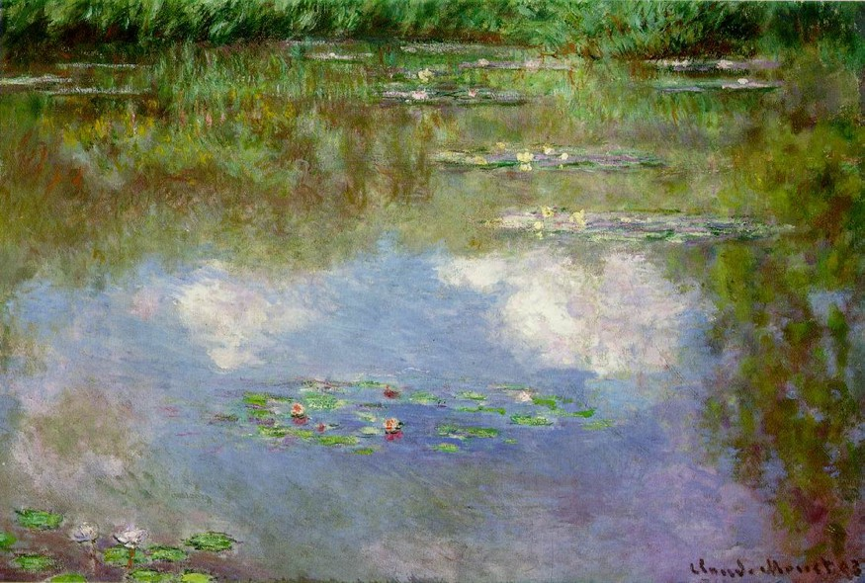
Кувшинки. Облака . 1903. Частное собрание
Notes:
Разнообразная игра света на поверхности пруда с водяными лилиями стала темой бесконечной серии картин, к которой Моне возвращается снова и снова. «Я поглощен работой, — пишет он в 1908 г. Гюставу Жеффруа. — Эти пейзажи с водой и отражениями стали каким-то наваждением. Это непосильный труд для старика и все же я хочу передать то, что чувствую. Сколько я их уничтожил… И я начинаю их снова… Я надеюсь все-таки чего-нибудь добиться».

Slide 37
Разнообразная игра света на поверхности пруда с водяными лилиями стала темой бесконечной серии картин, к которой Моне возвращается снова и снова. «Я поглощен работой, — пишет он в 1908 г. Гюставу Жеффруа. — Эти пейзажи с водой и отражениями стали каким-то наваждением. Это непосильный труд для старика и все же я хочу передать то, что чувствую. Сколько я их уничтожил… И я начинаю их снова… Я надеюсь все-таки чего-нибудь добиться».

Slide 38
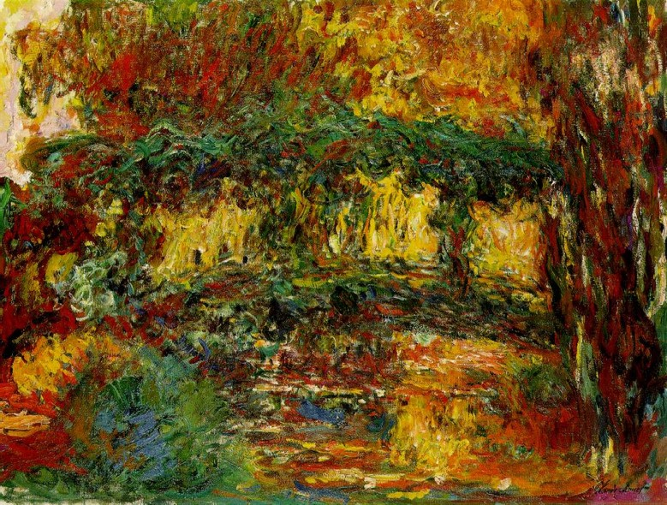
Японский мостик . 1918—24. Институт искусств, Миннеаполис
Notes:
«Водный сад» стал для художника бесконечным источником вдохновения. При его создании отчетливо проявились японские мотивы, которые замечали и отмечали все гости Моне. Многие растения были привезены из Японии. «Спасибо, что сравнили мой сад с цветами на эстампах Хокусая, — писал в 1896 г. Моне Морису Жуаяну. — Вы ничего не сказали о маках, а это очень важно, так как у меня есть уже ирисы, хризантемы, пионы и вьюнки». Особое очарование «водному саду» придавал изогнутый «мостик в японском стиле», переброшенный через пруд. Он стал темой нескольких серий картин, первая из которых написана еще в 1899 г. С годами легкие воздушные перила мостика заросли любимыми цветами Моне — глициниями, таким он предстает на полотнах 1920-х гг.

Slide 39
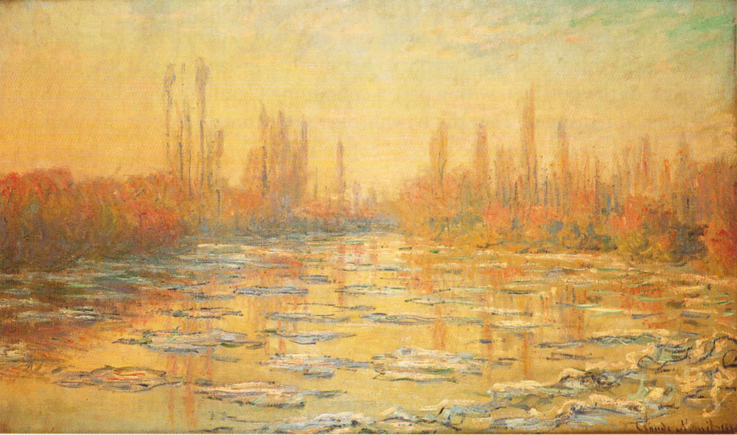
Ледоход. 1880.Музей д'Орсэ, Париж.

Slide 40
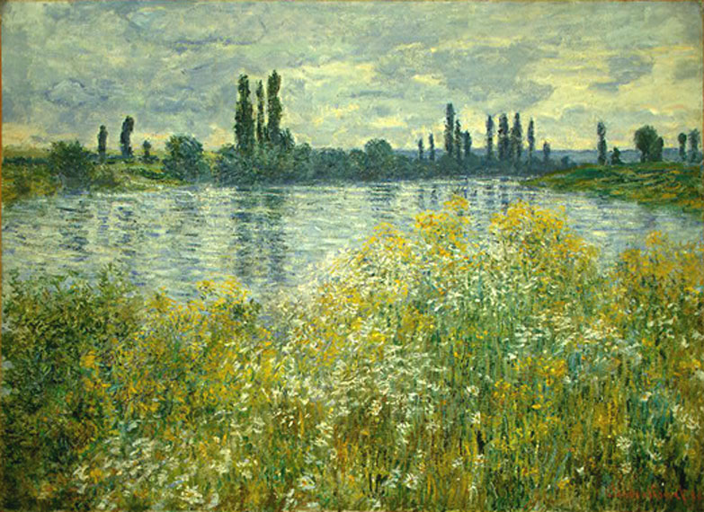
Берега Сены, Ветёй. 1880 коллекция Честера Дэйла.

Slide 41
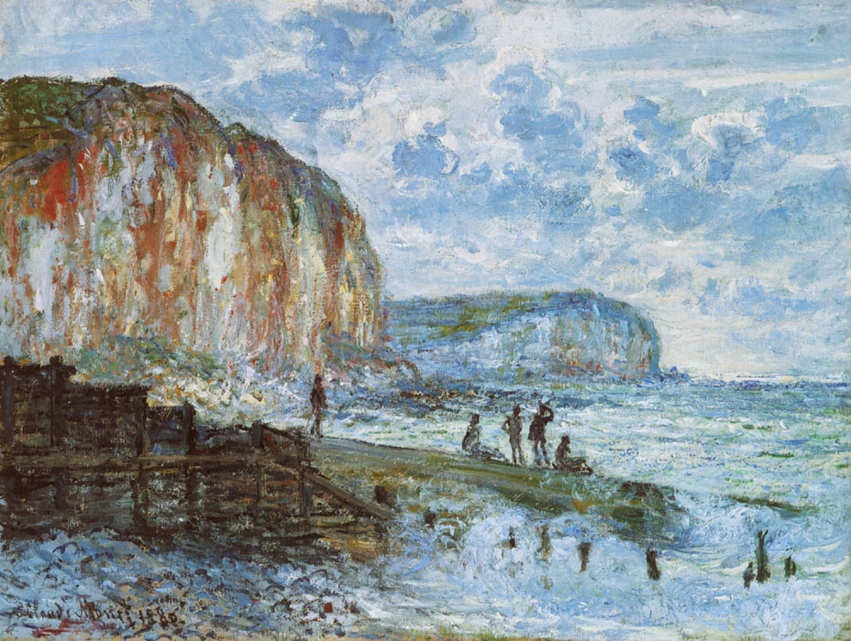
Скалы Петитес-Даллес. 1880
Музей изящных искусств, Бостон, Массачусетс.

Slide 42
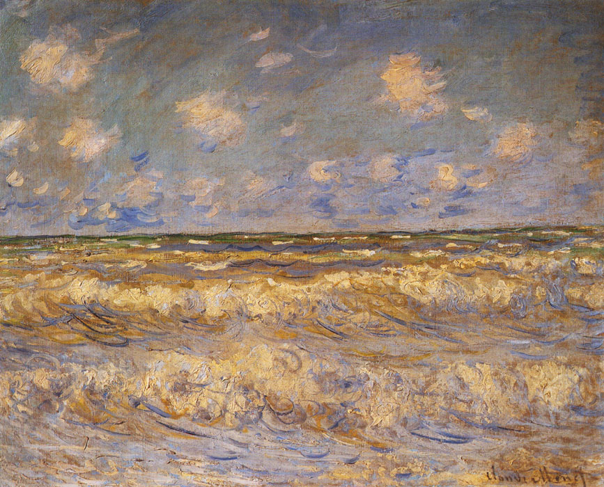
Бурное море. 1881
Национальная галерея Канады

Slide 43
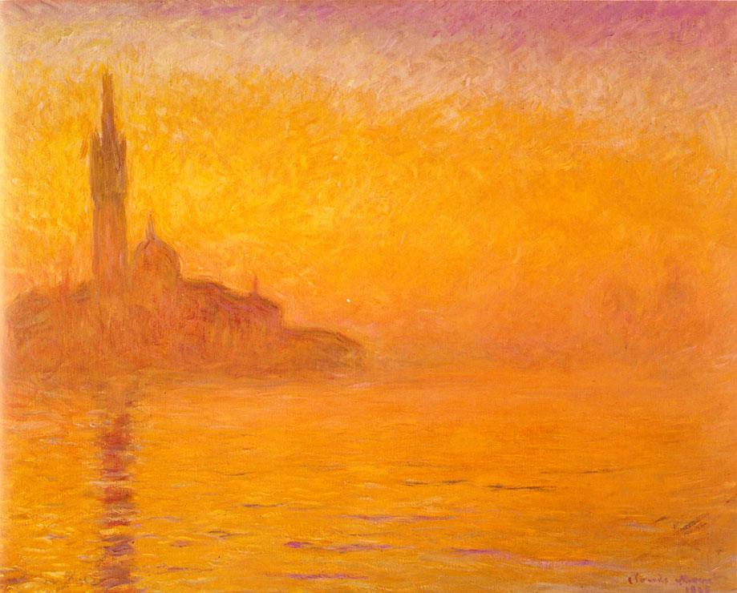
Клод Моне. Сумерки. Венеция. 1908
Бриджстоун-музей, Токио. Фонд Ишибаши.

Slide 44
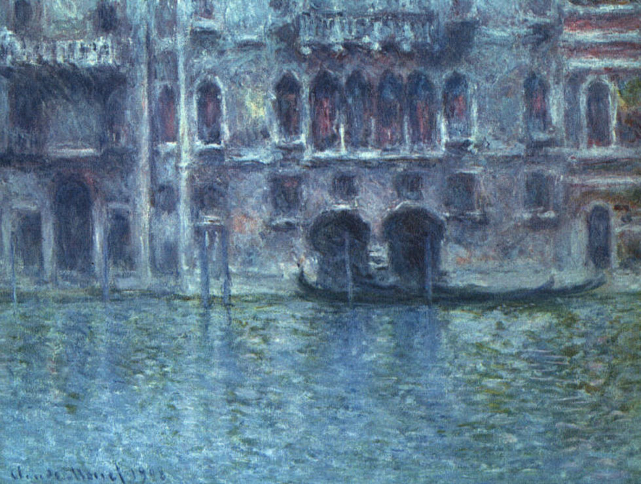
Клод Моне. Палаццо да Мула в Венеции. 1908
Национальная галерея искусств, Вашингтон.

Slide 45
artclassic.edu.ru

